Slide 1
Выразительные возможности бумаги.
Макеты игровой площадки
Из бумажных полосочек и квадратиков можно сделать качели, горки, лесенки, лазалки, столики и дорожки…Ты можешь сделать фантастическую площадку, такую, о какой только мечталось тебе и твоим друзьям. И на самом деле, мастерить такой макет особенно интересно вместе с друзьями. Для создания такой поделки из бумаги тебе понадобятся ножницы, цветная бумага, клеящий карандаш и… немного фантазии

Slide 2
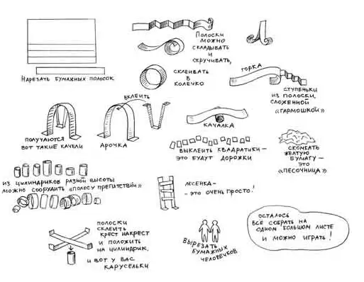

Slide 3
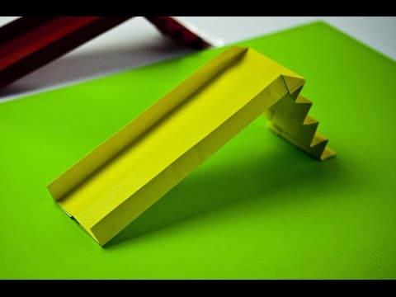

Slide 4
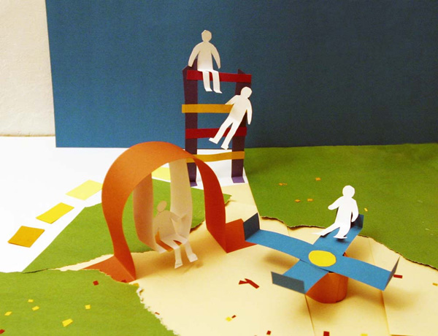

Slide 5
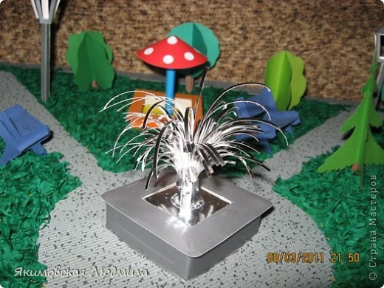

Slide 6
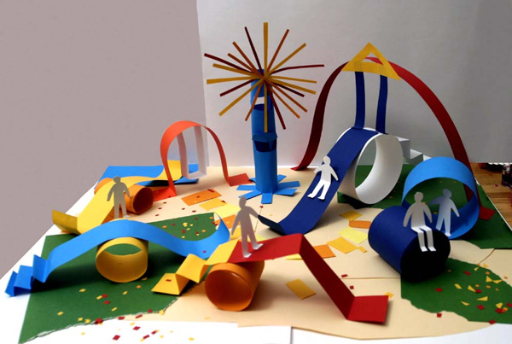

Slide 7
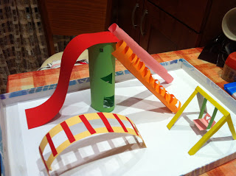

Slide 8
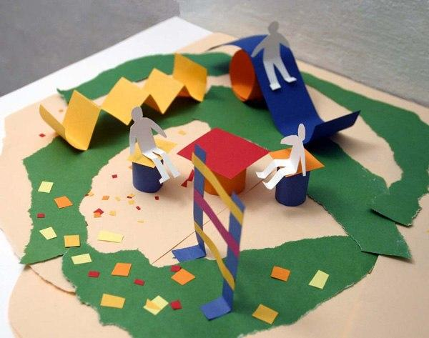

Slide 9
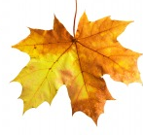
Удачи в творчестве, ребята!

